Slide 1
APRESIA製品写真
～企業・DC向けL2/L3スイッチ～
APRESIA Systems 株式会社
2021.10.29
Rev.1
開示先：お客様

Slide 2
企業・DC向けL2/L3スイッチ
Rev.1
開示先：お客様

Slide 3
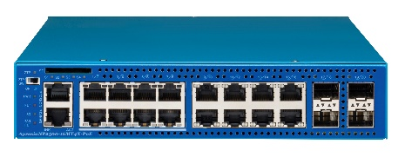
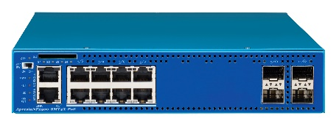
企業・DC向けL2/L3スイッチ ApresiaNPシリーズ
ApresiaNP7000-48X6L
ApresiaNP7000-24G24X6L
ApresiaNP5000-48T4X
ApresiaNP4000-20Xt4X
ApresiaNP3000-24T8X4Q
ApresiaNP2500-16MT4X-PoE
ApresiaNP2500-8MT4X-PoE
開示先：お客様
Rev.1

Slide 4
企業・DC向けL2/L3スイッチ ApresiaNPシリーズ
ApresiaNP2100-48TX
ApresiaNP2100-48T4X-PoE
ApresiaNP2100-24T4X
ApresiaNP2100-24TX-PoE
ApresiaNP2000-48T4X
ApresiaNP2000-48T4X-PoE
ApresiaNP2000-24T4X
ApresiaNP2000-24T4X-PoE
開示先：お客様
Rev.1

Slide 5
企業・DC向けL2/L3スイッチ Apresia15000/13200シリーズ
Apresia15000-64XL-PSR2
Apresia15000-32XL-PSR2
Apresia15000-32XL-PSR2-1GLIM
Apresia15000-64XL-PSR
Apresia15000-32XL-PSR
Apresia15000-32XL-PSR-1GLIM
Apresia15000-64XL-PSR-1GLIM
Apresia13200-48X-PSR2
Apresia13200-48X-PSR
Apresia13200-48X
Apresia13200-52GT-PSR2
Apresia13200-28GT
Apresia13200-52GT-PSR
Apresia13200-52GT
Apresia13200-28GT-PoE
開示先：お客様
Rev.1

Slide 6
企業・DC向けL2/L3スイッチ Apresia5400/3400シリーズ
Apresia5412GT-HRSS2
Apresia5412GT-PoE
Apresia5412GT-HRSS
Apresia3448G-PSR2
Apresia3424GT-SS2
Apresia3448G-PSR
Apresia3424GT-SS
Apresia3448GT
Apresia3424GT-HiPoE
開示先：お客様
Rev.1

Slide 7
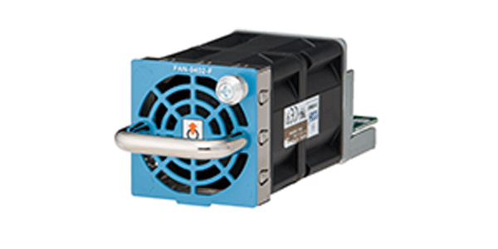
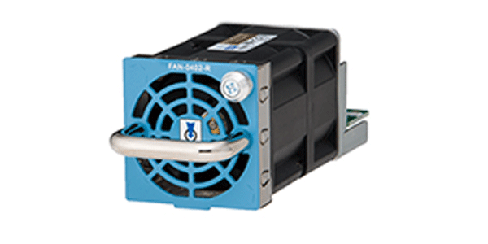
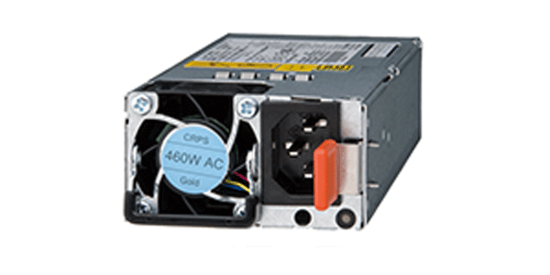
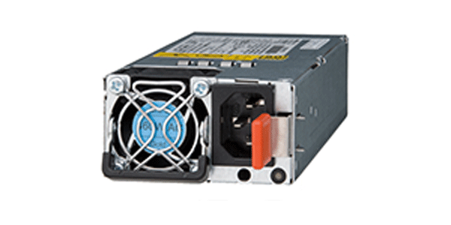
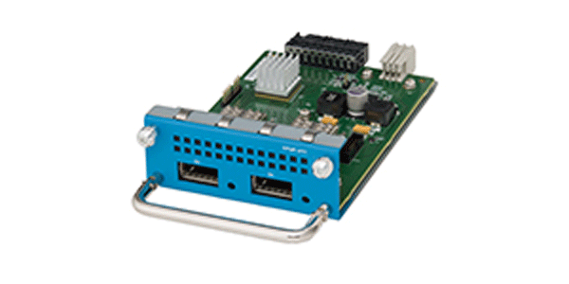
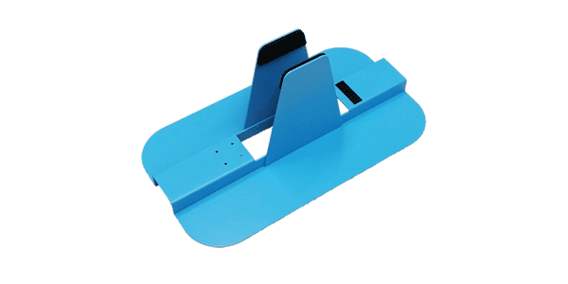
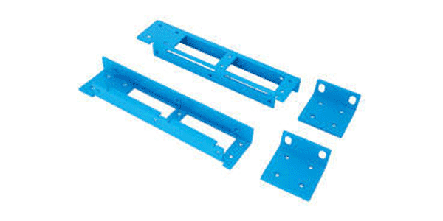
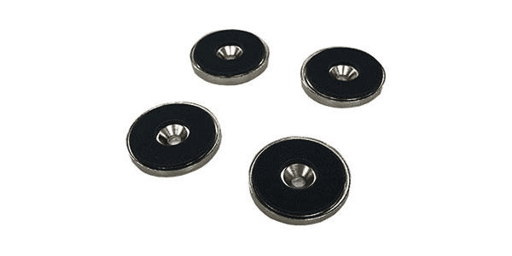
企業・DC向けL2/L3スイッチ 関連製品
ファンユニットFAN-0402-F
ファンユニットFAN-0402-R
AC電源ユニットPWR-460-ACF
AC電源ユニット
PWR-460-ACR
40Gインターフェース
モジュールNP5K-2L
縦置きKIT(大)
AL-TOKT-A01
専用ラックマウント金具
AL-16-8-2P-RM
専用マグネット
AL-MG-B04
壁面取付金具
AL-WM
開示先：お客様
Rev.1

Slide 8
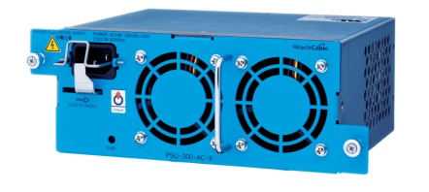
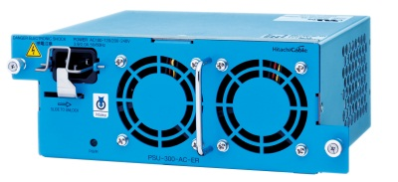
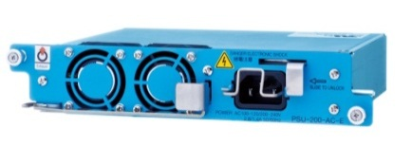
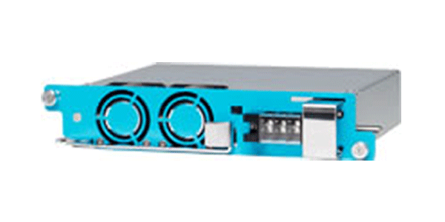
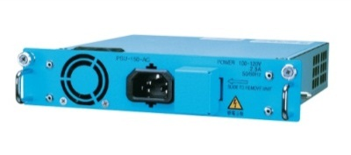
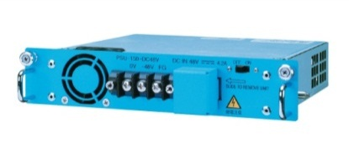
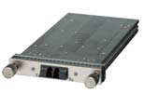
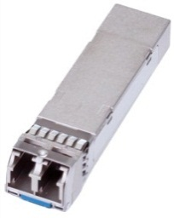
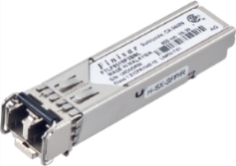
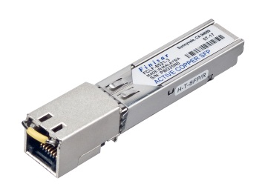
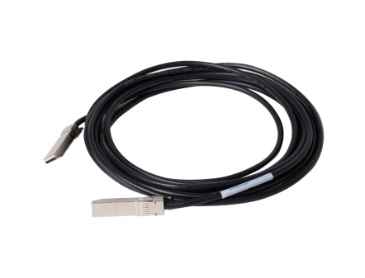
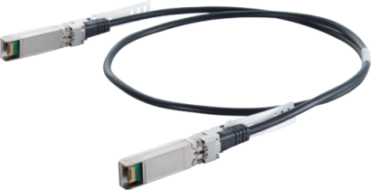
企業・DC向けL2/L3スイッチ 関連製品
PSU-300-AC-E
PSU-300-AC-ER
PSU-200-AC-E
PSU-200-AC-ER
PSU-200-DC48V-E
PSU-200-DC48V-ER
PSU-150-AC2
PSU-150-DC48V2
H-LR4-CFP
H-LR-SFP+
H-SX-SFP/R
H-T-SFP/R
H-SFP＋CU1M-A
H-SFP+CU3M
開示先：お客様
Rev.1

Slide 9
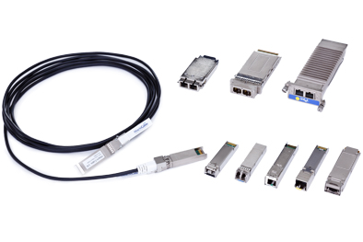
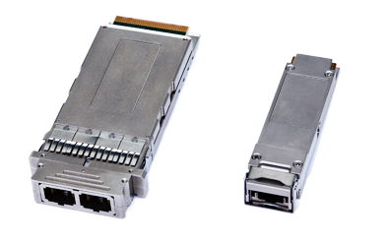
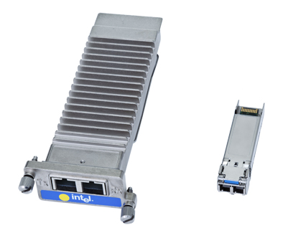
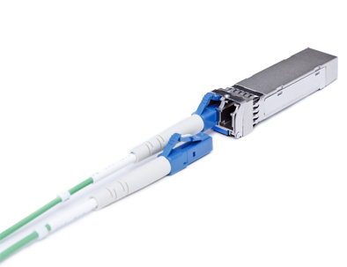
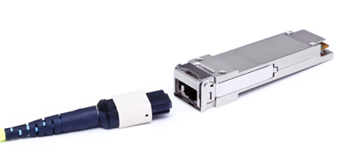
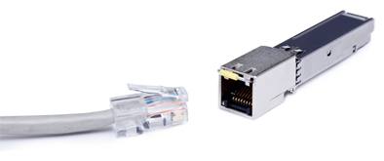
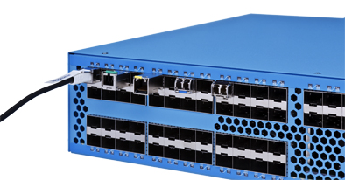
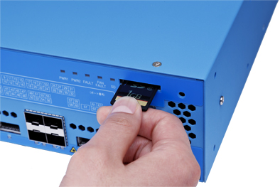
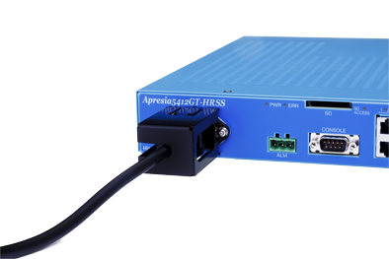
企業・DC向けL2/L3スイッチ モジュール／電源ユニット他
開示先：お客様
Rev.1

